Slide 1
特殊教育實務議題與趨勢-
十二年國教課程綱要認識
108課綱實施的困難與特殊學生教育的啟發
主講者:黃秋燕

Slide 2
芬蘭主題式教學
https://www.youtube.com/watch?v=4lOx2XrqFZs

Slide 3
什麼是108課綱?

Slide 4
國家課程研發、審議及協作機制
課程教學研發系統
課程審議
課程研究與發展
回饋修正
課綱研議、規劃與統籌
課程審議
國教院
技職司
結合學者專家及教師
審議回饋
教育部
高級中等以下學校教育課程審議會
國教院
十二年國民基本教育課程研究發展會
提交課程文件
送審
師資培用與教師專業發展系統
(師培聯盟、教學輔導教師..)
教育部
課程推動與教學支持系統
(中央團/學科中心/群科中心..)
中小學師資、課程、教學與評量
協作中心
師資藝教司
國教署
評量與評鑑
(學生學力、入學考試、課程評鑑…)
相關單位

Slide 6
108課綱誰適用?

Slide 7
https://www.youtube.com/watch?v=Y226pCAG65w&list=PLjcCm9Gf4c40ZBwk6rUnw2vDAHAEdii-m&t=0s&index=17

Slide 8
108課綱誰影響最大?

Slide 10
108課綱3大亮點

Slide 12
現行課綱VS108課綱課程架構

Slide 14
九年國民 義務教育
(學科知識)
12年國民基本教育課程改革
(核心素養)
將學科知識與
基本 能力擴大為「核心素養」
培養生活所需的
自主行動、
社會參與、溝通互動等
國民中小學九年一貫
課程改革
(基本能力)

Slide 15
新課綱訂有二種課程類型
校訂課程（彈性學習課程）
由學校安排,
以形塑學校願景
及強化學生適性發展
部定課程（領域學習課程）
由國家統一規定,
以養成學生的基本學力
並奠定適性發展的基礎
取自吳月鈴

Slide 16
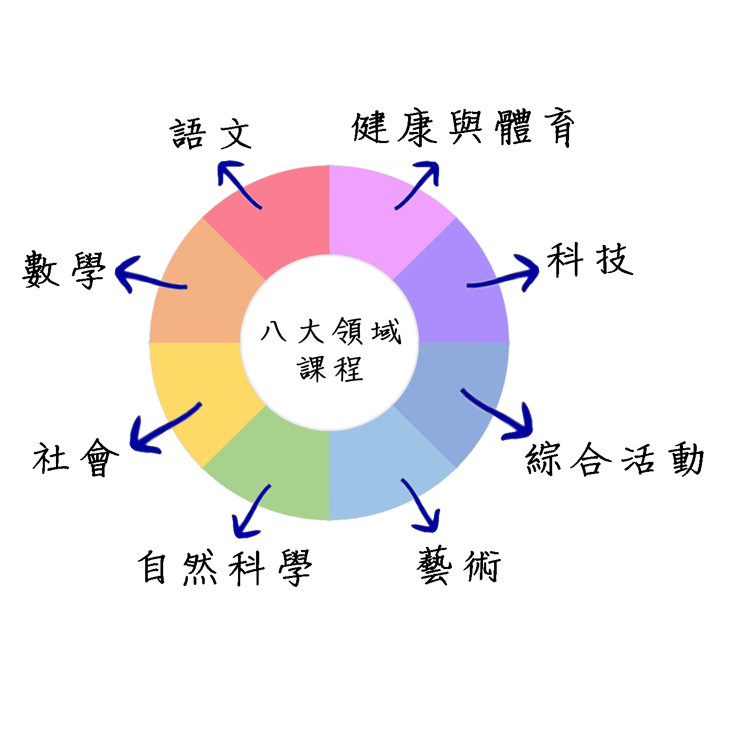
部定課程包含八大領域

Slide 17
新課綱強調 國中小學校本位課程的發展
國民中小學
教育
階段
課程
類型
部定課程:
領域學習
校訂課程:
彈性學習
主要
項目
八大領域
1.主題/專題/議題探究課程
2.社團活動與技藝課程
3.特殊需求領域課程
4.其他類課程
部定課程
可混齡、班群學習
鼓勵跨領域統整
課程的彈性組合
減少每週學習科目數
適性分組學習
鼓勵協同教學
校訂課程
訂有四類課程來引導學校規劃
鼓勵跨領域探究及自主學習
促進適性學習的發展
活化領域學習

Slide 18
108課綱對高中生的影響

Slide 20
大學新考招制度，四大變革

Slide 22
學習歷程取代學測備審資料

Slide 24
到底「 素養」是什麼？
自發
互動
共好
https://www.youtube.com/watch?v=I_HIppAsRNM&list=PLjcCm9Gf4c40ZBwk6rUnw2vDAHAEdii-m&index=11&t=0s

Slide 25
位23歲的大學畢業生，在數場面試後找到一份工作。這份工作跟他念的科系還算有交集，他抱著對未來的期待進入公司。沒想到，業界的實況跟他在學校裡學的東西有很大的落差。
雖然念書時建立的某些基本功還是有發揮作用，但他日常中最主要的業務，卻都是進入職場後向前輩請教、或者在工作經驗裡才慢慢學會的。反正兵來將擋、水來土淹，他發現以前學過什麼不是最重要的事，每次遇到問題，就能學會新東西來見招拆招才是最重要的。
一、兩年之後，他的工作慢慢上了軌道。有一天，他接到了母校系學會的邀請，希望他回去跟學弟妹分享業界實況。

Slide 26
分享什麼

Slide 27
學習的能力
學習的態度
應用知識的方法
如何克服新事物的挑戰

Slide 28
「素養」
就是希望我們的教學，能讓學生提早面對現實世界（的殘酷／有趣／複雜），避免學校教育成為與外界隔離的溫室。

Slide 29
三個概念談「素養」

Slide 30
「知識」指的是學生對一套理論的理解，比如知道蛋白質變性的機制。
「技能」指的是學生學習到的實作能力，比如可以在中秋節時把肉烤熟。
「態度」指的是對前兩者的價值判斷和個人感受，比如說，學生知道自己比較喜歡嫩一點的肉，所以他結合了前兩者，從此成為一個愛吃愛煮舒肥牛排的人，並且對自然原理帶來的口福感恩讚嘆。

Slide 31
宏觀
社會會得到具有素養的靈活人才

Slide 32
微觀
學生可以依照興趣鑽研自己喜歡的科目，其他科目只要嚐嚐味道就好（反正都能學到素養，選哪個「標靶」都可以）

Slide 33
教師
以卸下不必要的壓力，不用強求自己教會每一個屬性不合的學生（你在我這科沒辦法，沒關係還有別科）

Slide 34
家長
用更「社會人」的角度，來看你的孩子有沒有在社會生存的基本知識、基本技能、基本態度——基本「素養」——而不是執著於一時的分數升降。

Slide 35
芬蘭教改借鏡
https://www.youtube.com/watch?v=7LyMIVHj9eE
https://www.youtube.com/watch?v=uy3JIwvUhdM

Slide 36
十二年國教課綱中兩項重大改變!!

Slide 37
課程目標：以「核心素養」取代「基本能力」 的表述。
課綱：將既有的「能力指標」擴轉為「學習重點」(含學習內容與學習表現雙向細目表)

Slide 38
對於素養應有之認知
基本能力 →核心素養 →突顯「跨領域」的通用性素養
領域學習 + 跨領域素養→同等重要

Slide 39
總綱核心素養的三面九項內涵
核心素養的滾動圓輪意象

